Slide 1

ANALISIS DEPORTIVOS DE LA PREMIER LEAGUE “2019 – 2020”
Integrantes:
Galindo García, Piero Angel Giussepi
Abanto Estrada, Geosepe Alexander
Córdova Huamaní, Giomar André
Ingeniero:
Vallejos Pongo, Jean Carlo Jesus

Slide 2

Introducción
En este presente trabajo como equipo utilizaremos la data de resultados deportivos del siguiente rango de años (2019 – 2020).

Slide 3
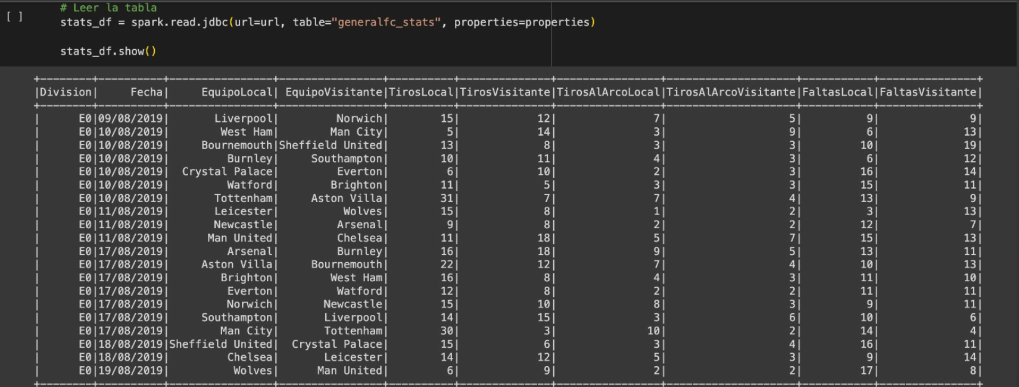
Explicación del Caso de Uso:
Un usuario quiere visualizar los resultados de un mes determinado, obteniendo los siguientes resultados:

Slide 4

Problemática:
Comprender los Factores que Influyen en los Resultados de los Partidos y Evaluar la Relación con las Cuotas de Apuestas en Tres Casas Diferentes

Slide 5

Solución Tecnológica:
Como equipo brindamos la siguiente solución:
Un análisis integral de los resultados de la Premier League y los datos de apuestas durante los periodos 2019-2020

Slide 6
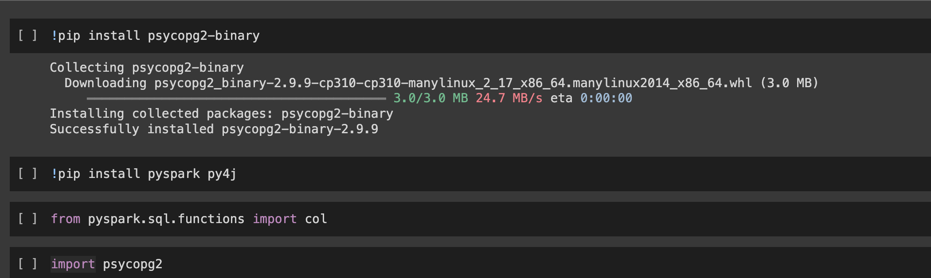

Paso a Paso del Pipeline:
- Se instalan las librerias pyscopg2-binary, pyspark py4j
- Se importan las librerias
- Se utiilizar el comando de GNU WGET para la descarga del JAR de postgres

Slide 7
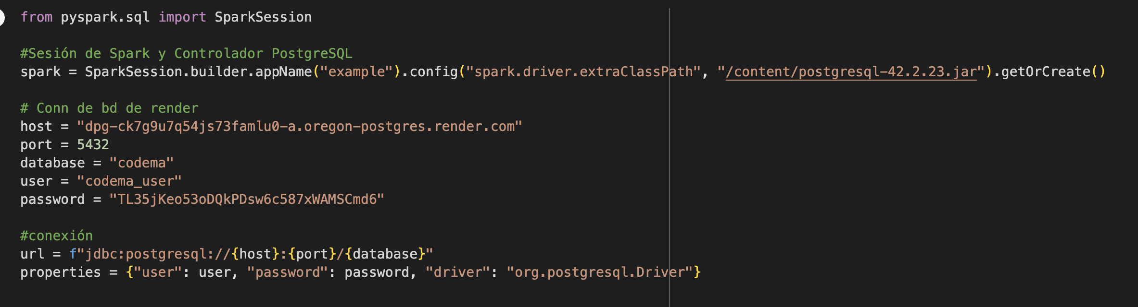
- Se utiliza SPARK builder para crear la conexión a la BD de postgresql se llama al JAR de postgresql para que se tenga los controladores necesarios para la conexión.
- Se establecen las variables de conexión para la BD alojada en RENDER

Slide 8
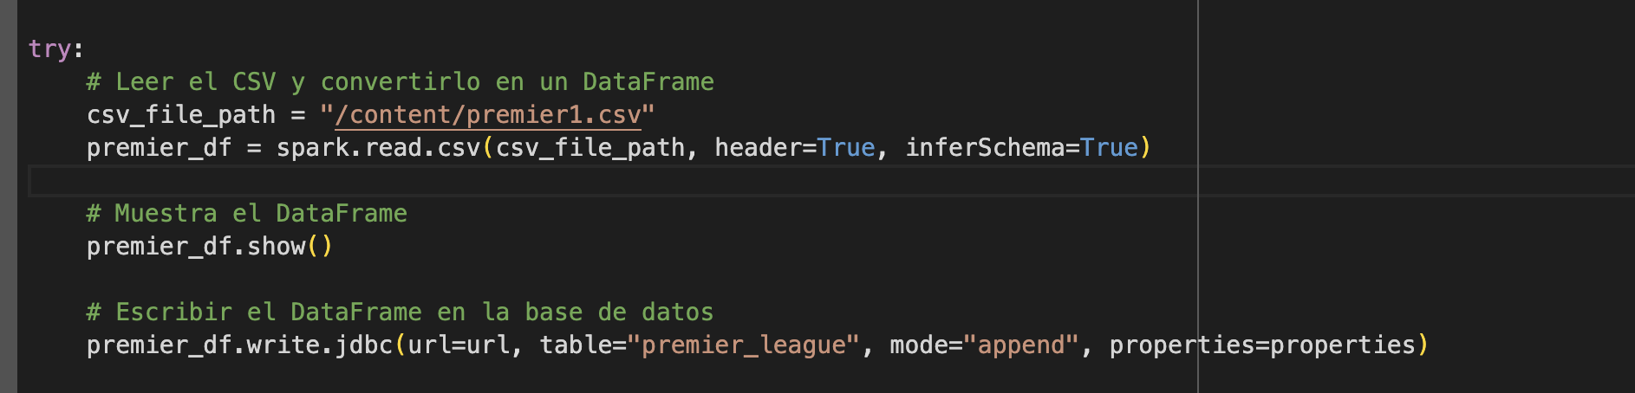
- Se realiza la lectura del Dataframe importado a la carpeta contents
- Se procede a crear la tabla “premier_league” e insertar los datos del Dataframe a la bd

Slide 9
- Se realiza la lectura del Dataframe importado a la carpeta contents
- Se procede a crear la tabla “premier_league” e insertar los datos del Dataframe a la bd

Slide 10
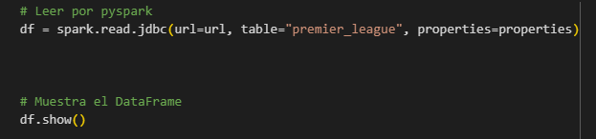
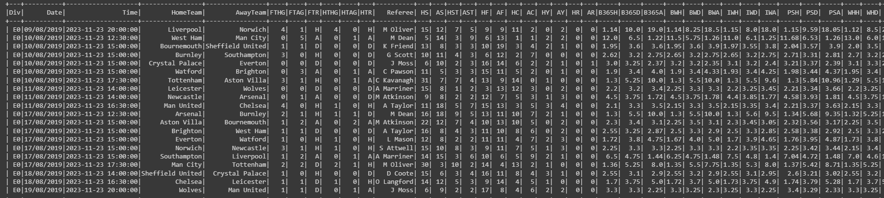

Slide 11
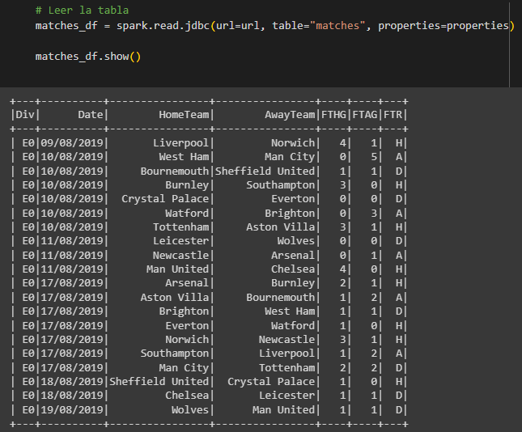
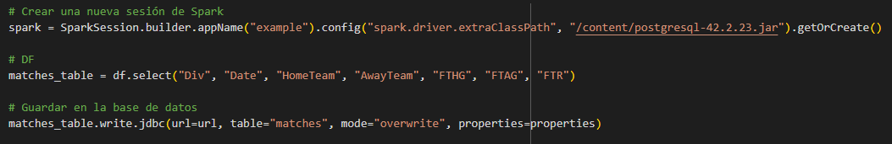

Slide 12
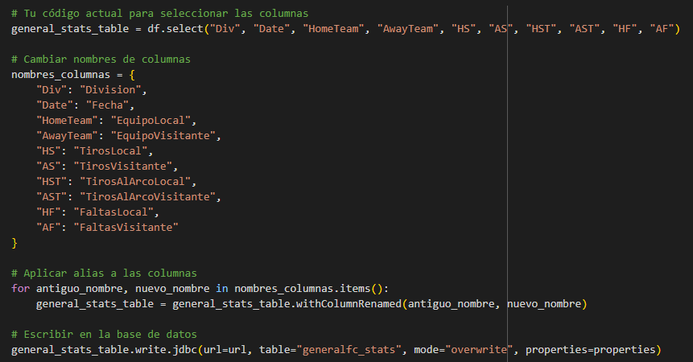

Slide 13
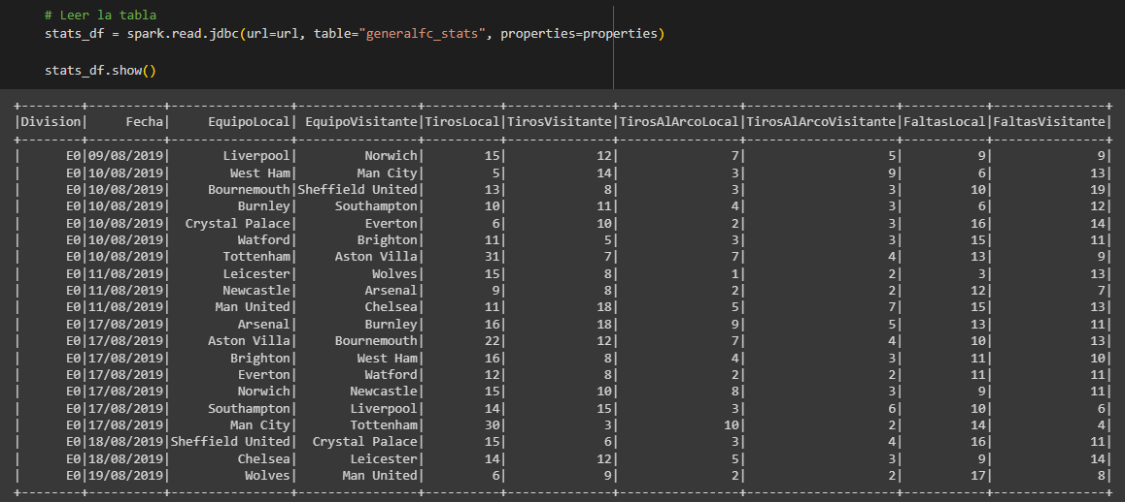

Slide 14
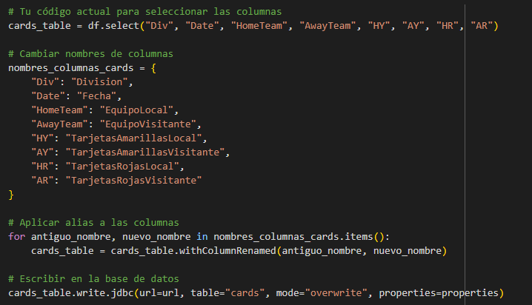

Slide 15
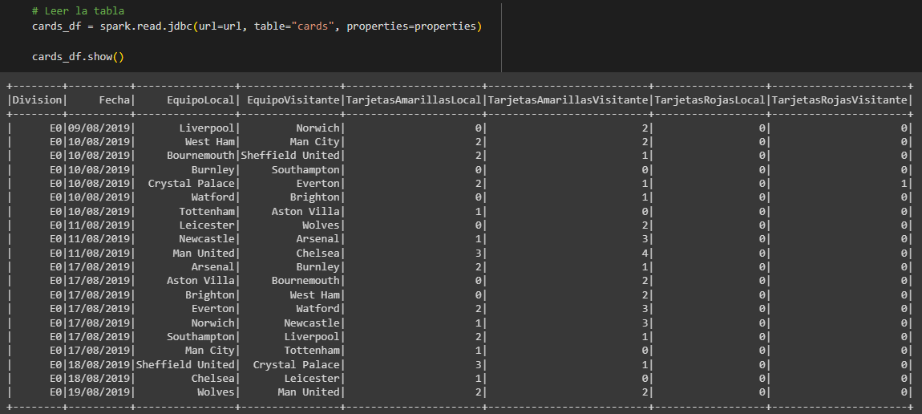

Slide 16
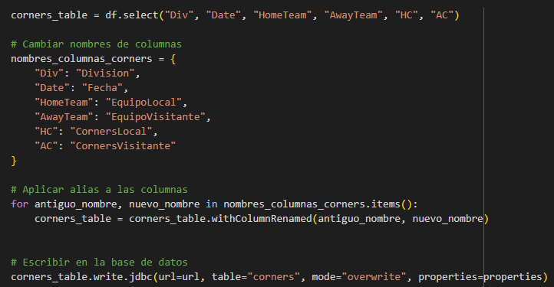

Slide 17
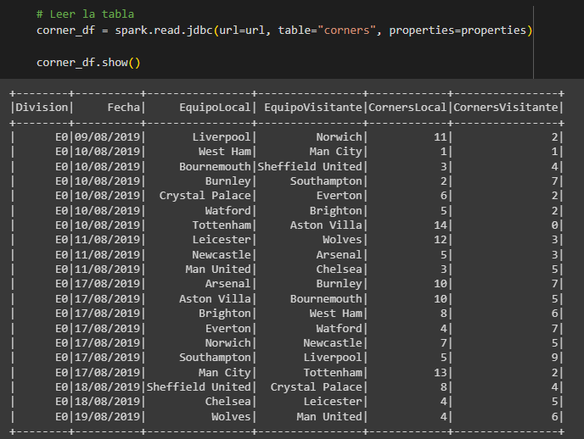

Slide 18
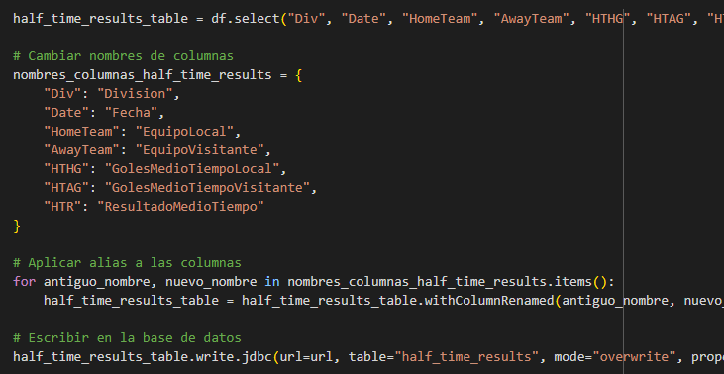

Slide 19
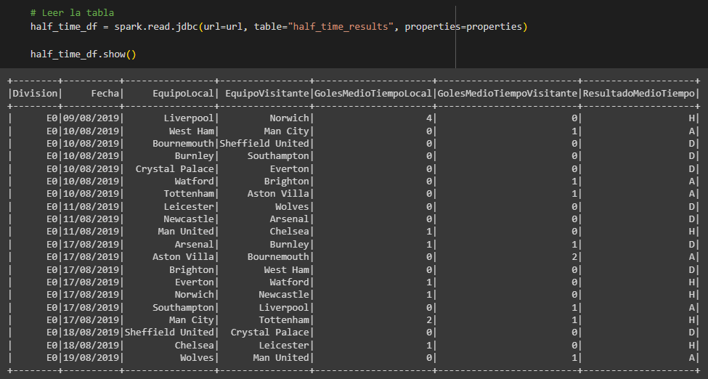

Slide 20
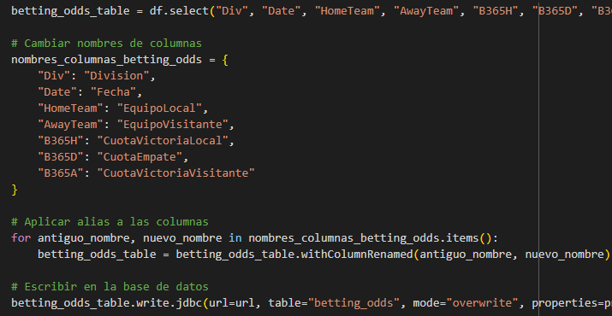

Slide 21
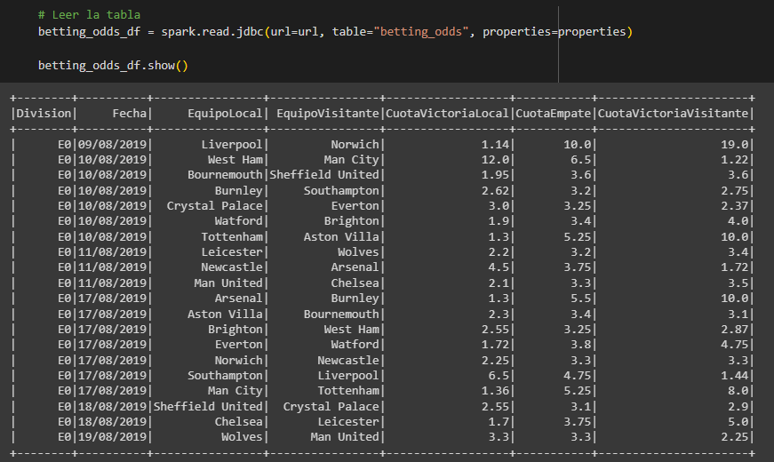

Slide 22
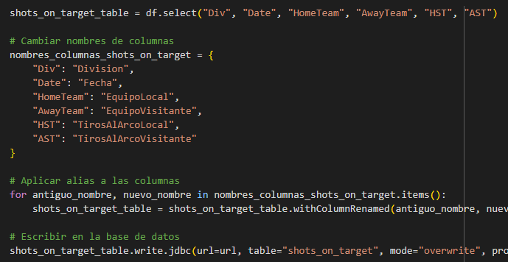

Slide 23
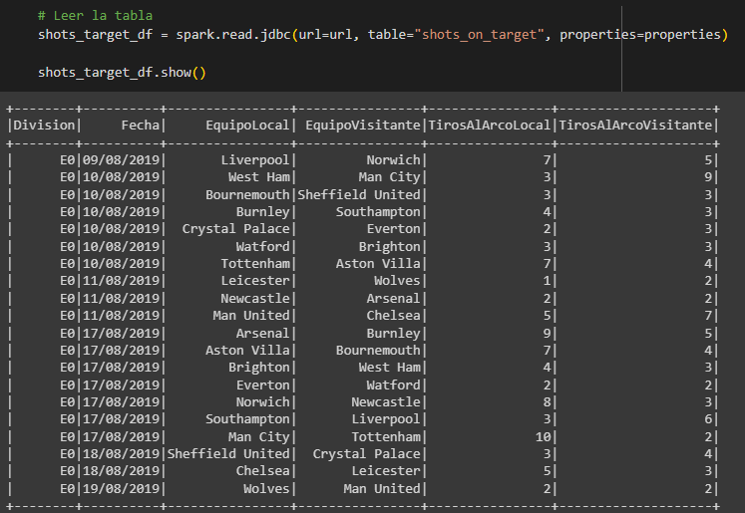

Slide 24
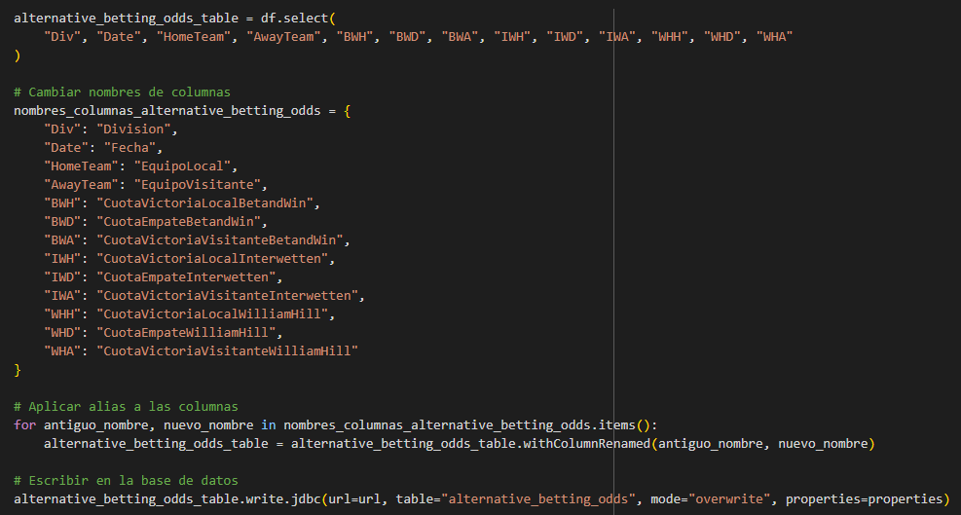

Slide 25
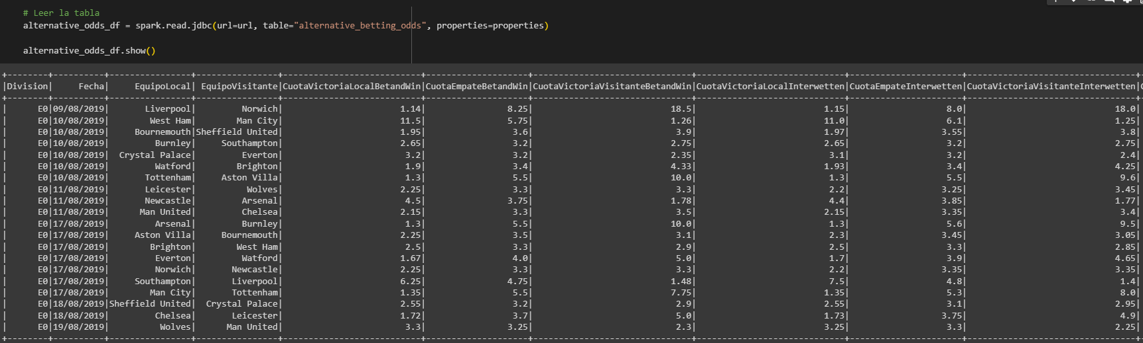

Slide 26
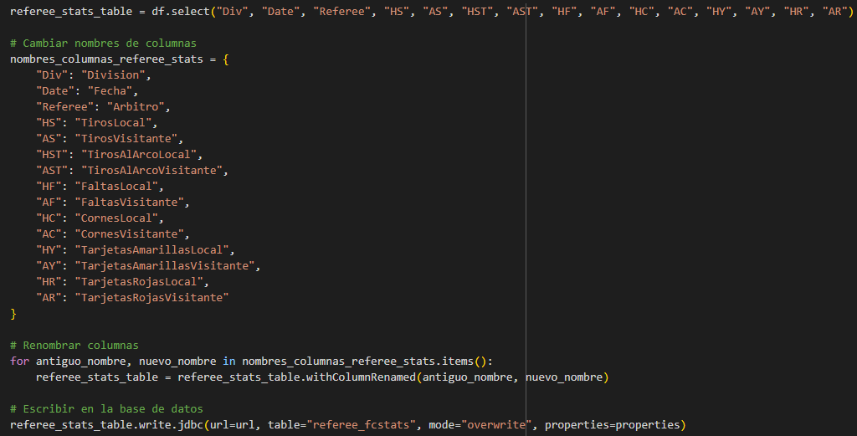

Slide 27
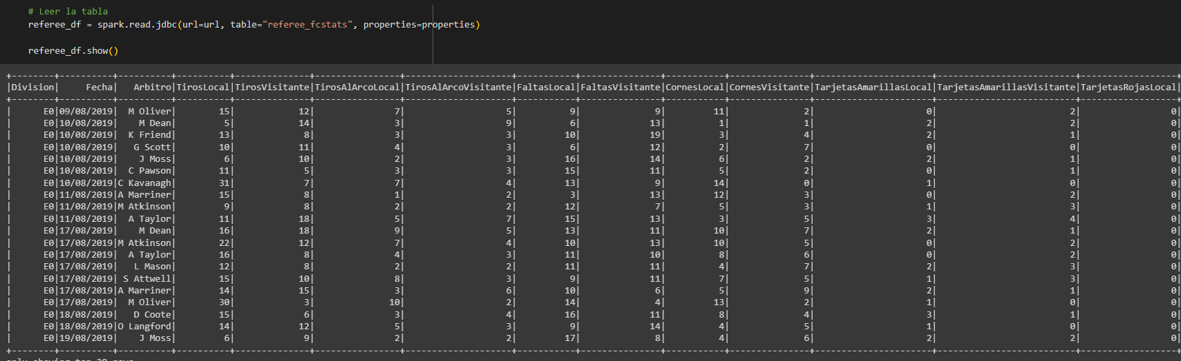

Slide 28
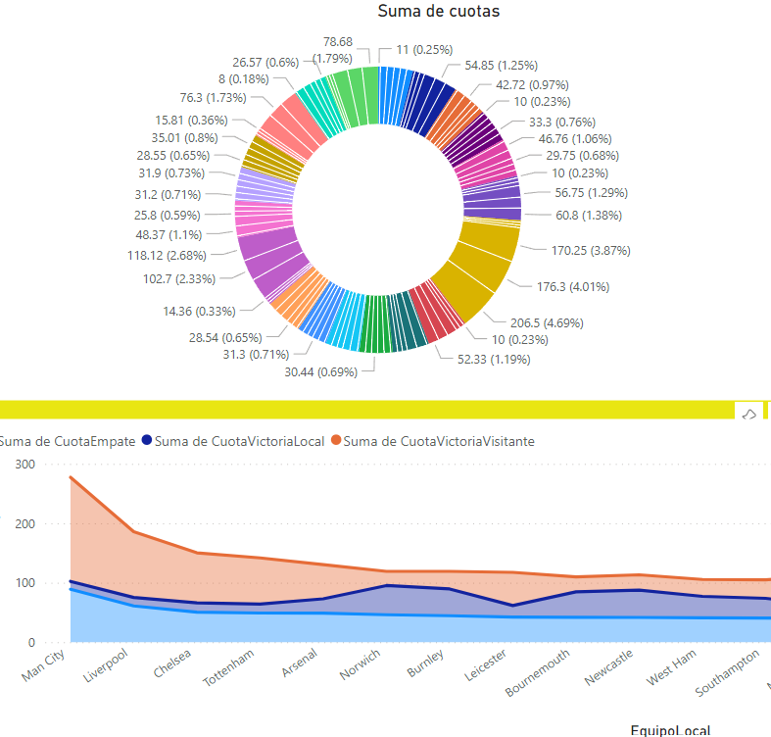
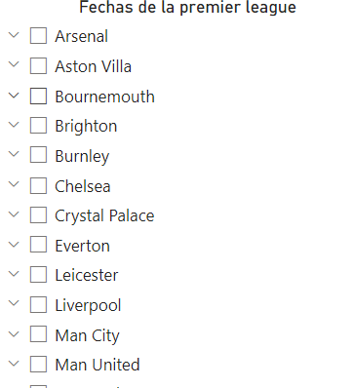
Panel Power BI Service

Slide 29
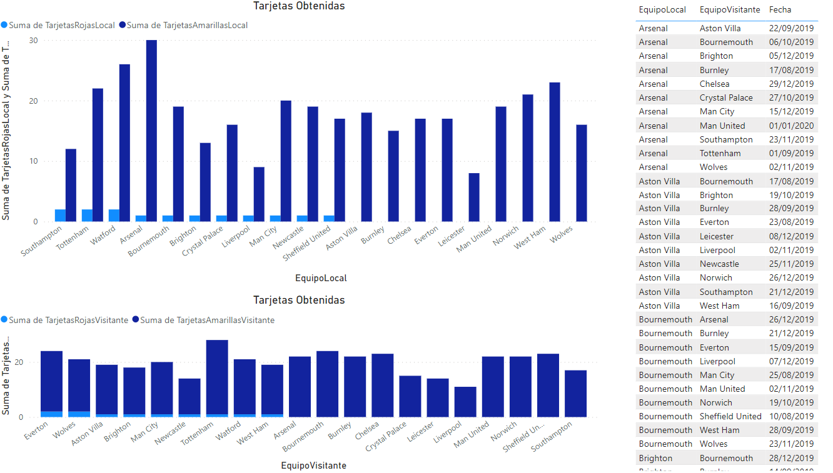

Slide 30
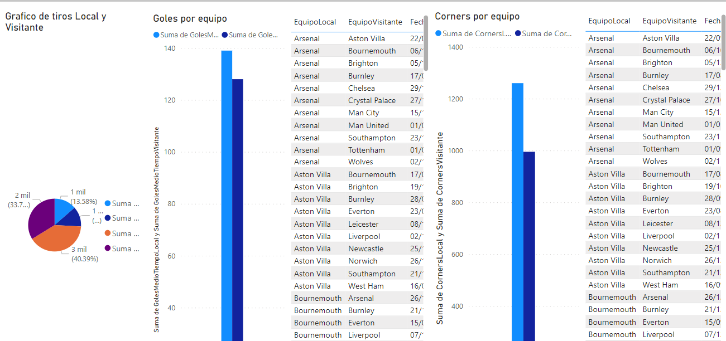

Slide 31
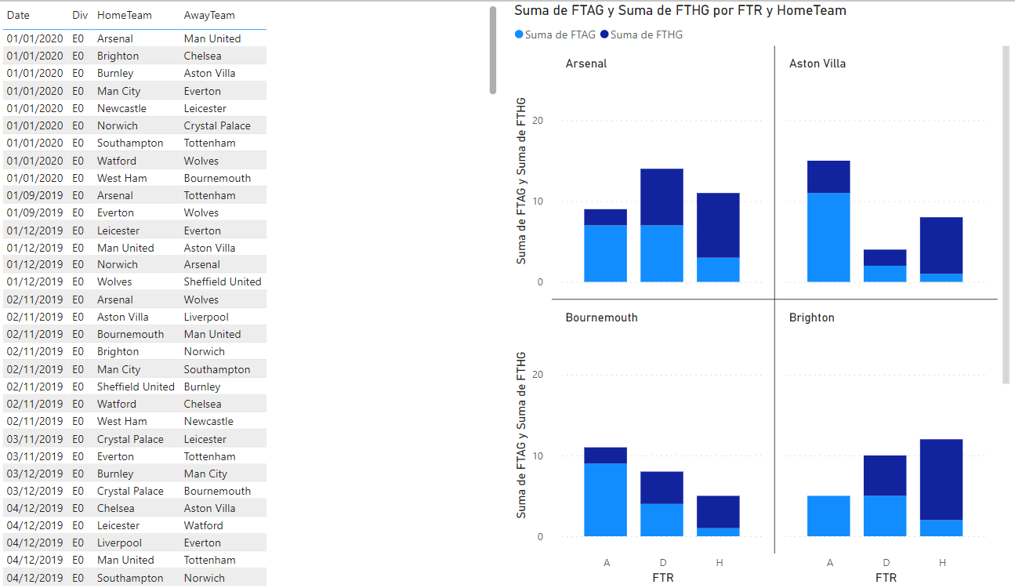

Slide 32
